Slide 1
.
حصة :1و2 المدة:45د
المكون:الرياضيات
المستوى الثاني
الموضوع: 019 أستثمر ما تعلمته
دعم الدرسين 9و10
المرجع: فضاء الرياضيات
الدرس من إعداد: رشيد العوفير
المهارات و القدرات المستهدفة:
.
صيغة العمل: ينجز العمل جماعيا و على الكراسات.
اللوازم الضرورية:التربيعات و القضبان و الصفائح.

Slide 2
أقرأ الأعداد بالأرقام
من 30 إلى 40
تصاعديا
النشاط اليومي الاستئناسي

Slide 3
30
31
32
33
34
35
36
37
38
39
40
ثلاثون
ستة وثلاثون
واحد وثلاثون
اِثنان وثلاثون
ثلاثة وثلاثون
تسعة وثلاثون
سبعة وثلاثون
أربعة وثلاثون
ثمانية وثلاثون
خمسة وثلاثون
أربعون

Slide 4
أقرأ الأعداد بالأرقام
من 40 إلى 30
تنازليا
النشاط اليومي الاستئناسي

Slide 5
30
31
32
33
34
35
36
37
38
39
40
ثلاثون
ستة وثلاثون
واحد وثلاثون
اِثنان وثلاثون
ثلاثة وثلاثون
تسعة وثلاثون
سبعة وثلاثون
أربعة وثلاثون
ثمانية وثلاثون
خمسة وثلاثون
أربعون

Slide 6

3
7
10
جمع عددين أصغر من 10

Slide 7
6
4
10
جمع عددين أصغر من 10

Slide 8
5
5
10
جمع عددين أصغر من 10

Slide 9

55
56
أكْتُبُ العدد
>
أصغــرمن

Slide 10
79
80
أكْتُبُ العدد
>
أصغــرمن

Slide 11
55
56
أكْتُبُ العدد
>
أصغــرمن

Slide 12
79
80
أكْتُبُ العدد
>
أصغــرمن

Slide 13
حصة 1
أنشطة التثبيت و الإغناء

Slide 14
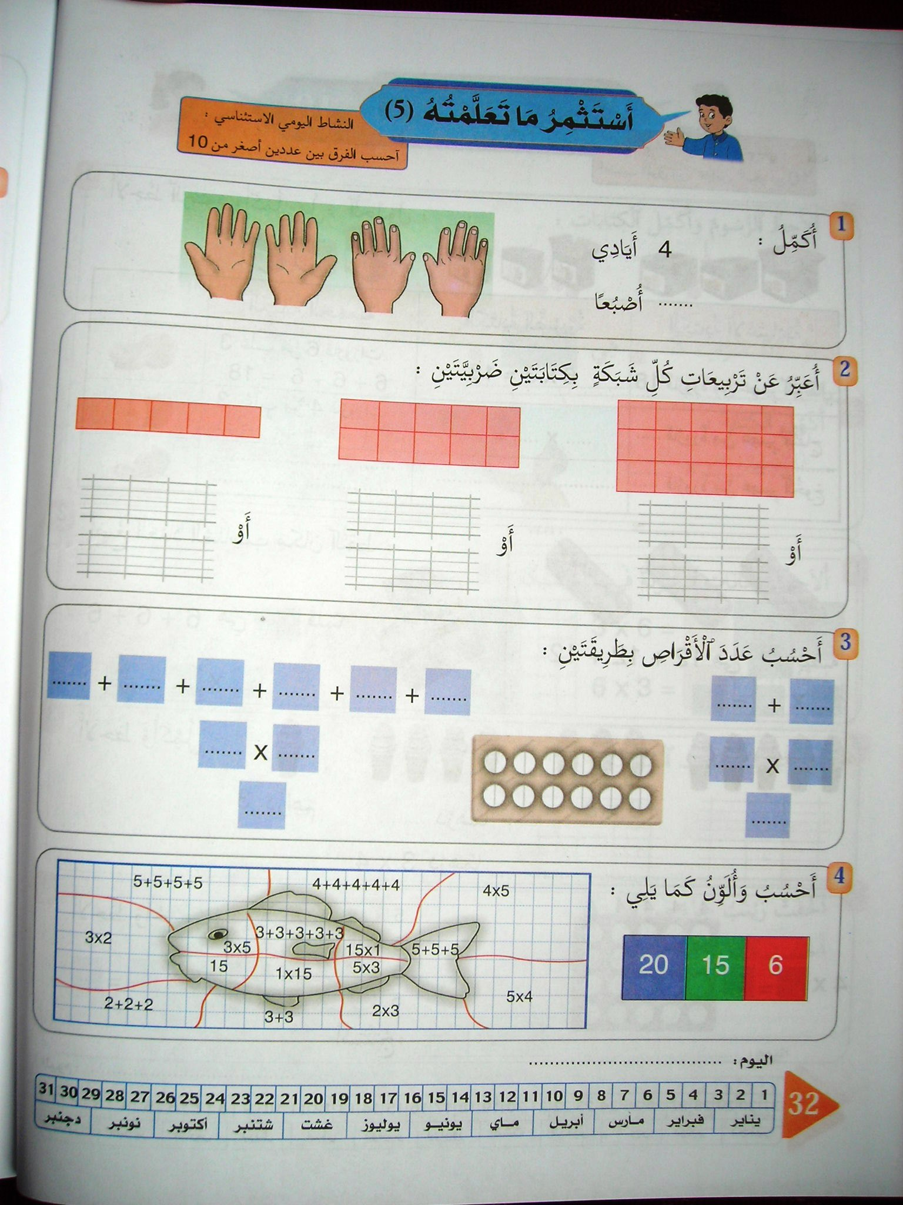
5
4
20

Slide 15
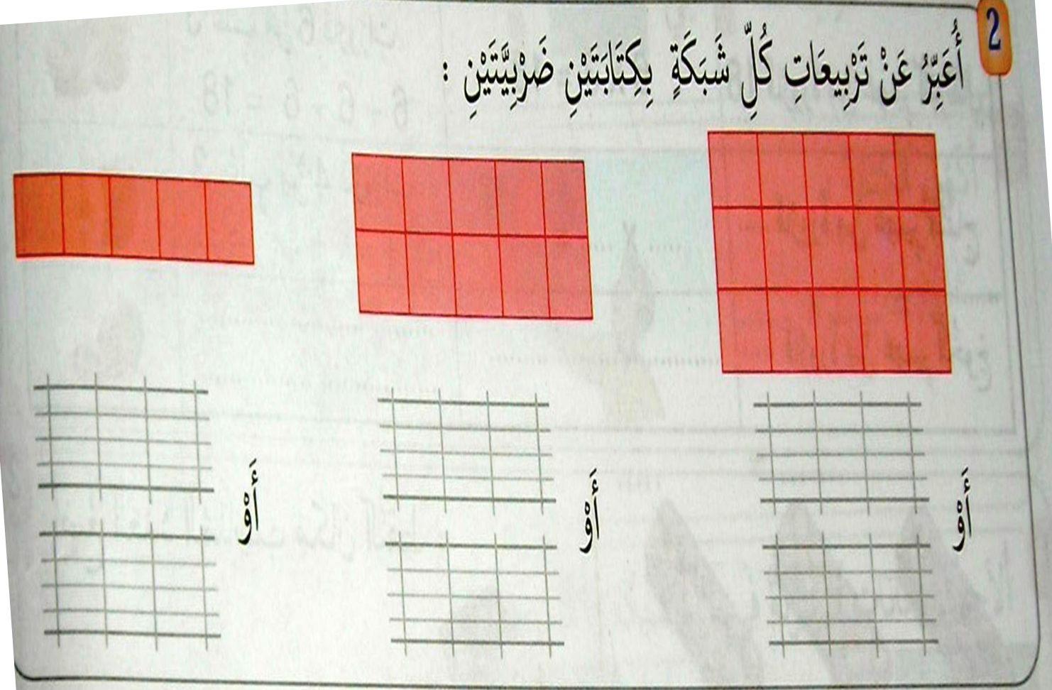

Slide 16
3
5
5
3

Slide 17
3
5
5
3

Slide 18
2
5

Slide 19
2
5
5
2

Slide 20
1
5

Slide 21
1
5
5
1

Slide 22
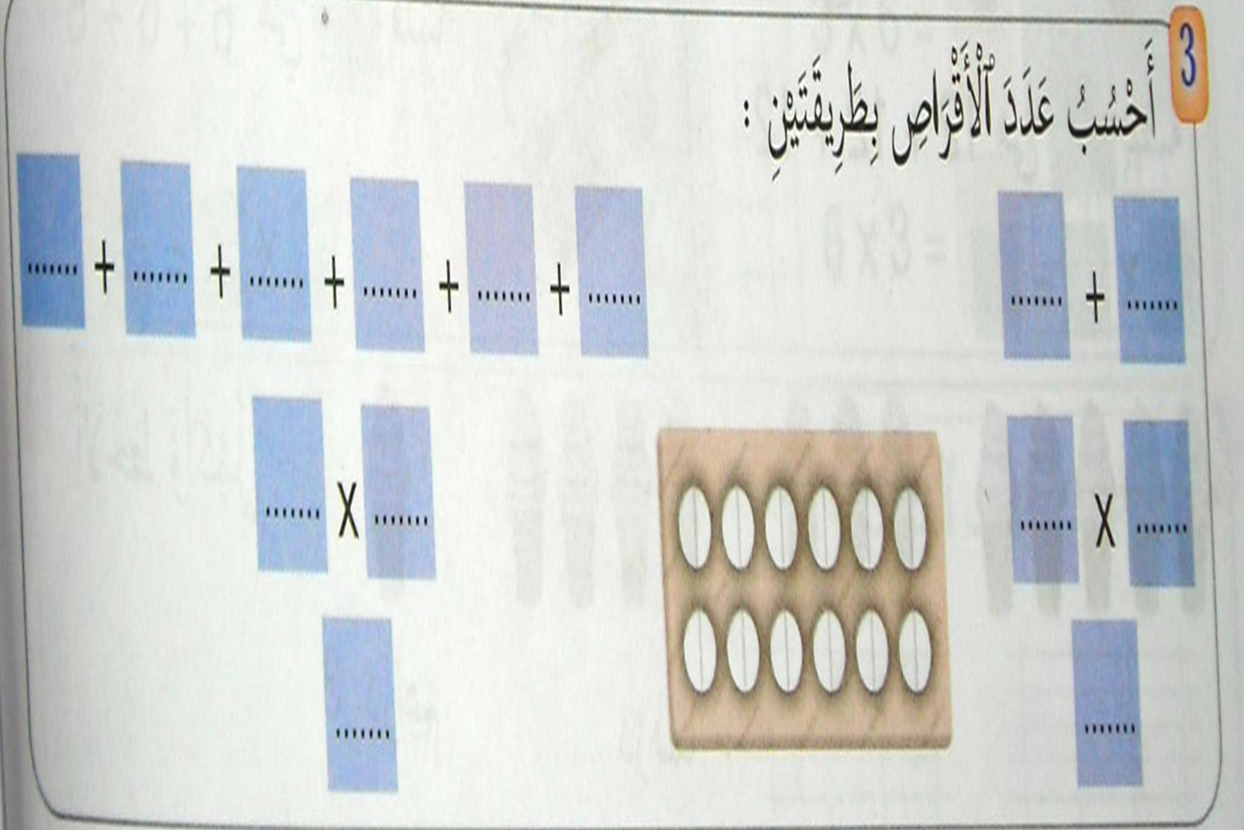

Slide 23
6
6
6
2
12

Slide 24
2
2
2
2
2
2
2
6
12

